Slide 1
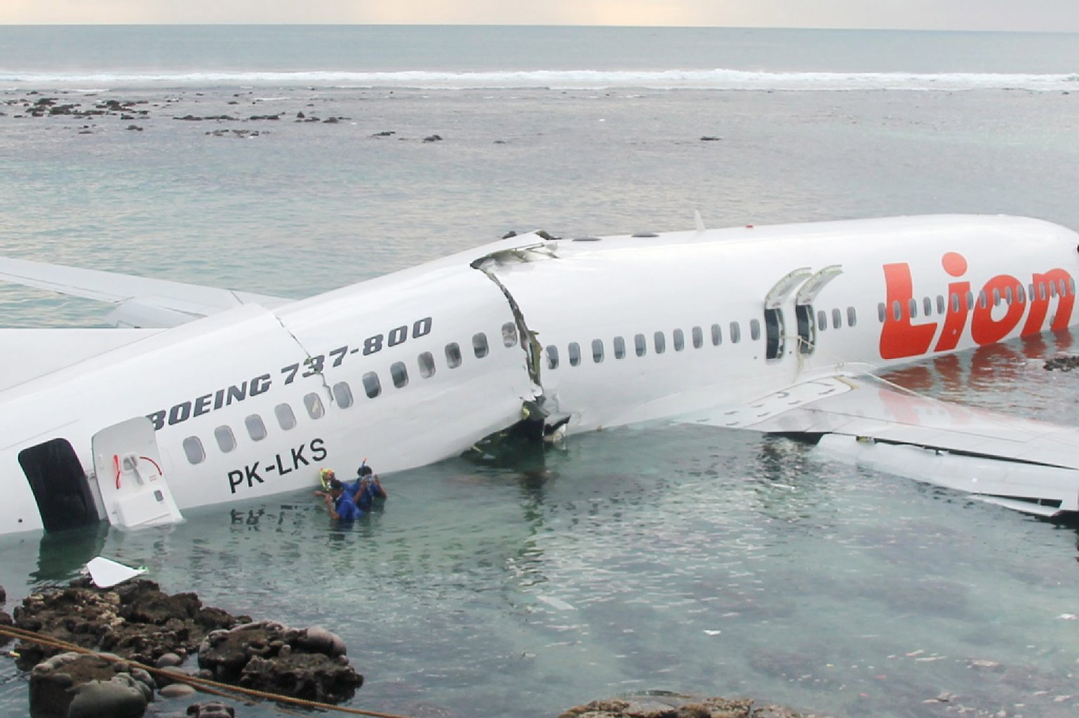
Flugzeugabsturz und Gestrandet
Präsentation von Sven, Jonas, Yunus, Marcus und Christian

Slide 2
Situation und Ziele
Situation:
112 Leute
Unterschiedlichste Ethnien
Flugzeugabsturz an einer Insel mit genügend Ressourcen
Ziel:
Überleben ermöglichen
Leben ermöglichen; Bedürfnisse berücksichtigen (Maslow)
Einleitung
Kurzfristiger Plan
Mittelfristiger Plan
Langfristiger Plan
Fazit

Slide 3
Bedürfnispyramide nach Maslow
Selbst verwirk lichung
Wachstum
Alle Ebenen erfüllt für die Selbstverwirklichung
Individualbedürfnisse (Anerkennung)
Spezialgebiete, gute Arbeit wird geschätzt
Soziale Bedürfnisse (Freunde)
Öffentliche Veranstaltungen, Spielplätze
Defizit
(Fehlendes Aufbauen)
Sicherheitsbedürfnisse (Wohnen, Arbeit)
Unterkünfte, Dörfer, Arbeitsplätze
Physiologische Bedürfnisse (Essen, Schlafen)
Stabile Nahrungs- und Trinkwasserquellen
Einleitung
Kurzfristiger Plan
Mittelfristiger Plan
Langfristiger Plan
Fazit

Slide 4
Langfristige Ziele
Keine Rettung in Sicht
Weg zu funktionierender Gesellschaft
Fokus: Fairness und Gleichberechtigung
Einleitung
Kurzfristiger Plan
Mittelfristiger Plan
Langfristiger Plan
Fazit

Slide 5

Herrschaftsform
Keine Diktatur mehr
→Interessenkonflikte
Bildung spezialisierter Gruppen
z.B. Bautrupp oder Sammler
Unterschiedliche Forderungen und Wünsche
Abb x
Einleitung
Kurzfristiger Plan
Mittelfristiger Plan
Langfristiger Plan
Fazit

Slide 6
Herrschaftsform
Repräsentative Demokratie
Jede Interessengruppe stellt einen Vertreter
Treffen Entscheidungen
Abb x
Einleitung
Kurzfristiger Plan
Mittelfristiger Plan
Langfristiger Plan
Fazit

Slide 7

Regeln
Öffentlich zugängliche Regeln
Gewaltenteilung
→friedliches Zusammenleben
Abb x
Einleitung
Kurzfristiger Plan
Mittelfristiger Plan
Langfristiger Plan
Fazit

Slide 8
Regeln
Legislative (gesetzgebende Gewalt)
Vertreter der Interessengruppen
Exekutive (ausführende Gewalt)
Amt der Gesetzeshüter
Judikative (rechtsprechende Gewalt)
Richter
Abb x
Einleitung
Kurzfristiger Plan
Mittelfristiger Plan
Langfristiger Plan
Fazit

Slide 9

Wirtschaft/Handel
Währung
Erleichterung des Handels
Marktplatz
Zentraler Punkt
Besserer Schutz
Abb x
Einleitung
Kurzfristiger Plan
Mittelfristiger Plan
Langfristiger Plan
Fazit

Slide 10

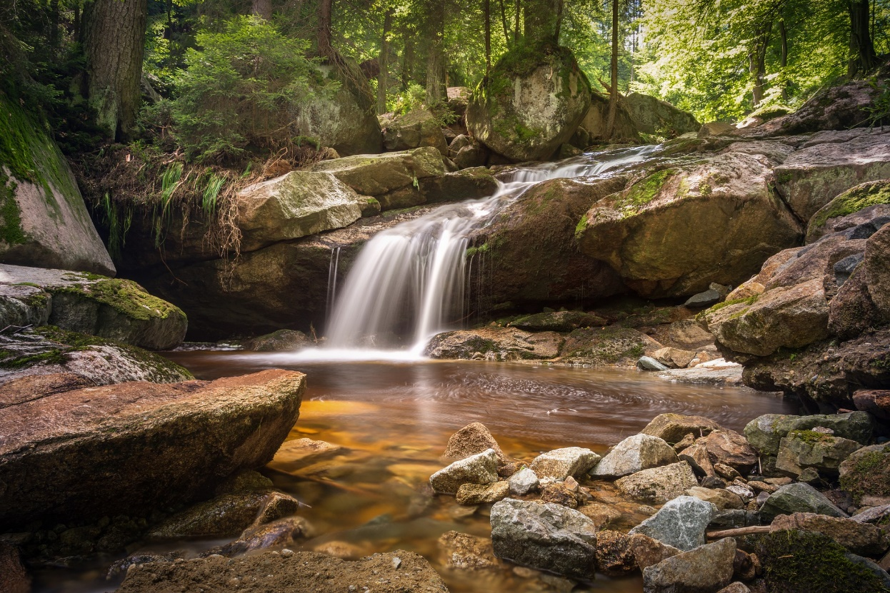
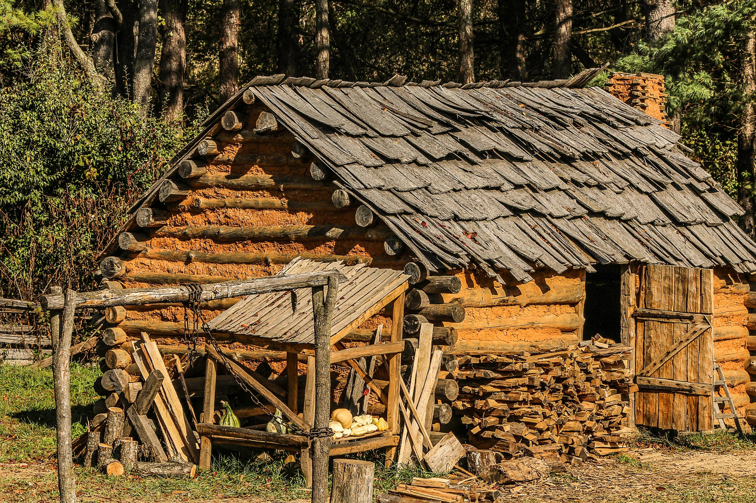
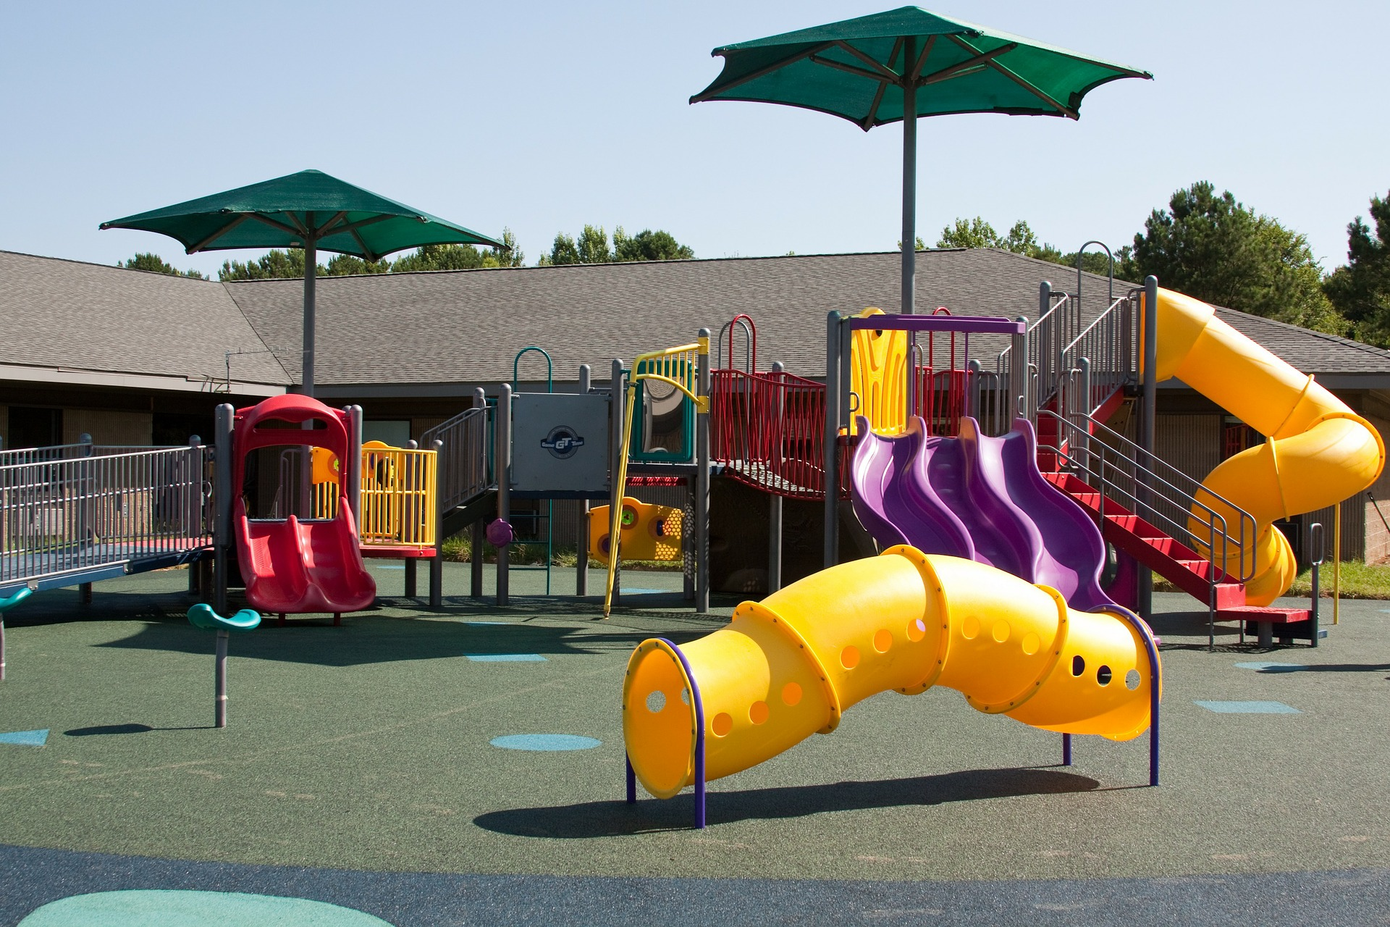
Infrastruktur
Ziele:
Unterkünfte für die Bewohner
Nahrungs- und Trinkwasserquellen
Öffentliche Einrichtungen
Begehbare Wege
Einleitung
Kurzfristiger Plan
Mittelfristiger Plan
Langfristiger Plan
Fazit

Slide 11
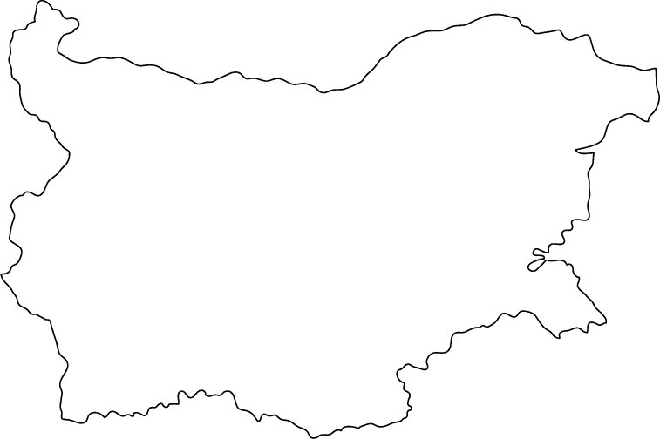


Expandieren
Wichtige Rohstoffe
Neue Dörfer
Repräsentanten wählen
Besprechungsort
Einleitung
Kurzfristiger Plan
Mittelfristiger Plan
Langfristiger Plan
Fazit

Slide 12
Ist-Zustand
Selbst verwirk lichung
Alle Ebenen erfüllt für die Selbstverwirklichung
Individualbedürfnisse (Anerkennung)
Spezialgebiete, gute Arbeit wird geschätzt
Soziale Bedürfnisse (Freunde)
Öffentliche Veranstaltungen, Spielplätze
Sicherheitsbedürfnisse (Wohnen, Arbeit)
Unterkünfte, Dörfer, Arbeitsplätze
Physiologische Bedürfnisse (Essen, Schlafen)
Stabile Nahrungs- und Trinkwasserquellen
Einleitung
Kurzfristiger Plan
Mittelfristiger Plan
Langfristiger Plan
Fazit

Slide 13
Quellenverzeichnis
https://www.kindersache.de/bereiche/wissen/politik/was-ist-gewaltenteilung - (20.10.2019, 14.00 Uhr)

Slide 14
Abbildungsverzeichnis
Marcus:
https://de.cleanpng.com/png-8ammut/ - Abb. Herschaftsform (25.10.2019, 19:00 Uhr)
https://www.flaticon.com/de/kostenloses-icon/kommission_1642039 - Abb Regeln (25.10.2019, 19:30 Uhr)
https://www.flaticon.com/de/kostenloses-icon/politik_1651703 - Abb Handel (25.10.2019, 19:35 Uhr)
Yunus:
https://pixabay.com/de/photos/fluss-bach-langzeitbelichtung-2951997/ - Abb. 1 (24.10.19, 14:25 Uhr)
https://pixabay.com/de/photos/h%C3%BCtte-kabine-siedler-siedler-kabine-202035/ - Abb. 2 (24.10.19, 14:50 Uhr)
https://pixabay.com/de/photos/spielplatz-schaukel-folie-schule-99509/ - Abb. 3 (24.10.19, 15:30 Uhr)
https://pixabay.com/de/photos/sonnenlicht-wald-weg-pfad-abend-166733/ - Abb. 4 (24.10.19, 16 Uhr)
Christian:
Jonas:
Sven:

